Slide 1





Evaluación Inicial
3 años
Nivel inicial
CURSO 2016-2107
http://www.imageneseducativas.com

Slide 2



Evaluación inicial 3 años
Nombre:____________________________________ Fecha:_____________
Ficha 1: Señala las siguientes partes del cuerpo: brazos, ojos, nariz boca y los pies.
http://www.imageneseducativas.com

Slide 3







Evaluación inicial 3 años
Nombre:____________________________________ Fecha:_____________
Ficha 2: Colorea los alimentos y tacha los que no lo sean.
http://www.imageneseducativas.com

Slide 4






Evaluación inicial 3 años
Nombre:____________________________________ Fecha:_____________
Ficha 3: rodea con un circulo los medios de transporte con ruedas.
http://www.imageneseducativas.com

Slide 5
Evaluación inicial 3 años
Nombre:____________________________________ Fecha:_____________
Ficha 4: colorea de rojo las líneas rectas.
http://www.imageneseducativas.com

Slide 6



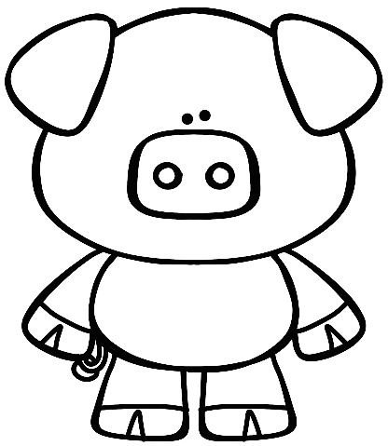

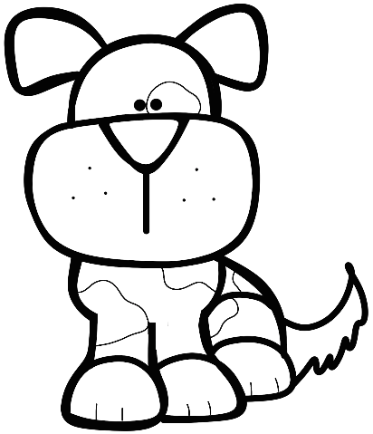
Evaluación inicial 3 años
Nombre:____________________________________ Fecha:_____________
Ficha 5: Rodea con un cuadrado los animales salvajes.
http://www.imageneseducativas.com

Slide 7






Evaluación inicial 3 años
Nombre:____________________________________ Fecha:_____________
Ficha 6: Tacha las prendas de invierno.
http://www.imageneseducativas.com

Slide 8



Evaluación inicial 3 años
Nombre:____________________________________ Fecha:_____________
Ficha 7: Repasa la línea de puntos.
http://www.imageneseducativas.com

Slide 9

Evaluación inicial 3 años
Nombre:____________________________________ Fecha:_____________
Ficha 8: Repasa la línea de puntos.
http://www.imageneseducativas.com

Slide 10


Evaluación inicial 3 años
Nombre:____________________________________ Fecha:_____________
Ficha 9: Colorea la caja que esta abierta.
http://www.imageneseducativas.com

Slide 11
Evaluación inicial 3 años
Nombre:____________________________________ Fecha:_____________
Ficha 10: Dibuja de forma libre dentro del recuadro.
http://www.imageneseducativas.com

